Slide 1
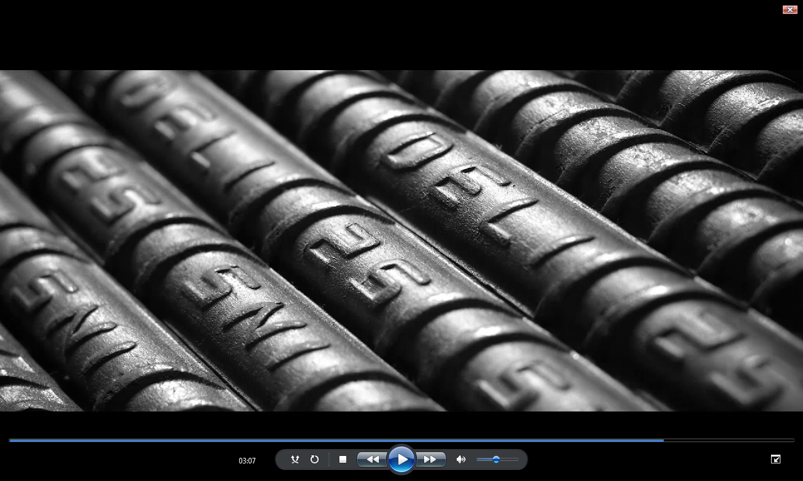

BAJA TULANGAN BETON BERSTANDAR SNI 2052:2014

Slide 2
Video pt. putra baja deli

Slide 3
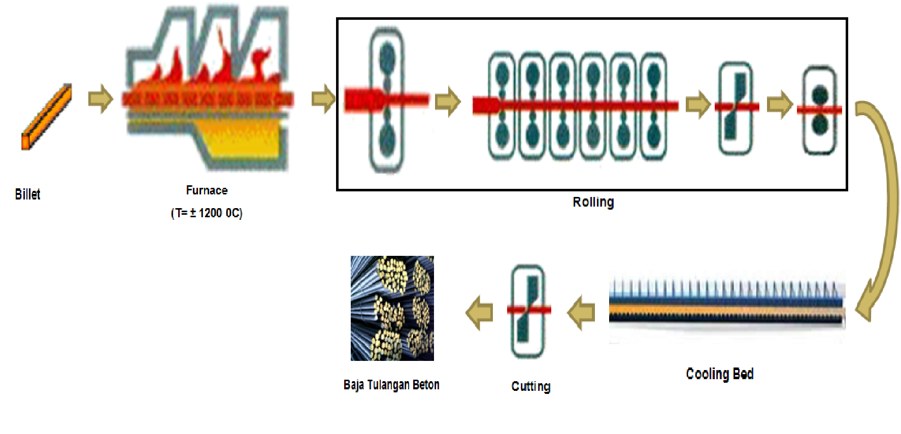
Proses Produksi

Slide 4


BAJA TULANGAN BETON
Baja berbentuk batang berpenampang bundar dengan permukaan polos dan sirip yang digunakan untuk penulangan beton, yang diproduksi dari bahan baku BILLET dengan cara canai panas (hot rolling).

Slide 5
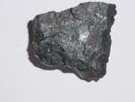



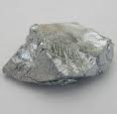




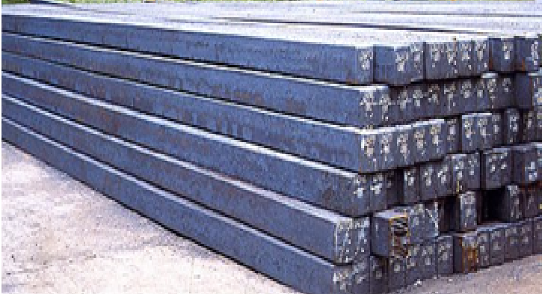
Komposisi Kimia Billet
Besi (Fe)
Karbon (C)
Mangan (Mn)
Silikon (Si)
Krom (Cr)
Nikel (Ni)
Timah (Sn)
Tembaga (Cu)
Vanadium (V)

Slide 6
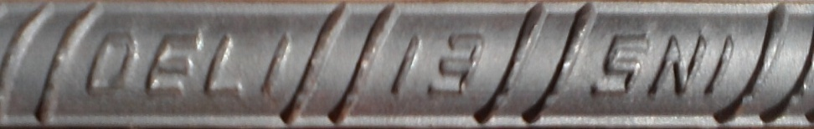
Jenis Baja Tulangan Beton
Baja tulangan beton polos
Adalah baja tulangan beton berpenampang bundar dengan permukaan rata tidak bersirip, disingkat BjTP.
Baja tulangan beton sirip
Adalah baja tulangan beton dengan bentuk khusus yang permukaannya memiliki sirip melintang dan memanjang yang dimaksudkan untuk meningkatkan daya lekat dan guna menahan gerakan membujur dari batang secara relatif terhadap beton, disingkat BjTS.

Slide 7
Persyaratan Lulus SNI
SNI 2052:2014
Syarat Mutu
Syarat Penandaan
Sifat Tampak
Bentuk
Ukuran & Toleransi
Sifat Mekanis
Marking
Pewarnaan
Label

Slide 8
Syarat Mutu
A. Sifat Tampak
Baja tulangan beton tidak boleh mengandung serpihan, lipatan, retakan, gelombang, cerna dan hanya diperkenankan berkarat ringan pada permukaan.

Slide 9
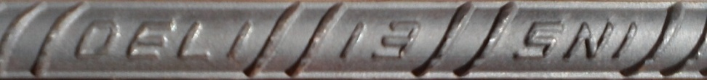
Syarat Mutu
B. Bentuk
Baja tulangan beton polos
Permukaan batang baja tulangan beton harus rata tidak bersirip.
Baja Tulangan Beton Sirip
- Memiliki sirip yang teratur dan memanjang, serta sirip melintang.
- Bila diperlukan tanda angka-angka atau huruf-huruf pada permukaan baja tulangan beton, maka sirip melintang pada posisi di mana angka atau huruf dapat ditiadakan.
- Sudut sirip 45º s/d 70º, arah sirip melintang pada satu sisi, atau kedua sisi dibuat berlawanan . Bila sudutnya diatas 70° arah yang berlawanan tidak diperlukan.

Slide 10
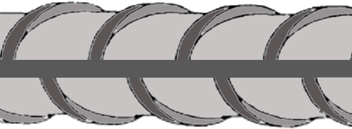


√ Cara Uji ukuran dan bentuk
Diameter dalam
Jarak sirip
melintang
Tinggi sirip
melintang
Sudut sirip
melintang
α
Lebar sirip membujur
Diameter efektif: hasil penimbangan dari berat contoh uji (kg) dibagi luas penampang dikali berat jenis dengan rumus sebagai berikut:
de = $\sqrt{\frac{4}{0.785xπ}b^{}}$
Keterangan:
de = diameter efektif (mm)
b = berat contoh uji per satuan panjang (kg/m)
de = 12.736 $\sqrt{b}$

Slide 11
C. Ukuran dan toleransi
Diameter, berat per meter , dan toleransi baja tulangan beton polos seperti tercantum pada Tabel 1.
Tabel 1. Ukuran Baja Tulangan Beton Polos (BjTP)
No | Diameter Nominal (d) (mm) | Toleransi Diameter (mm) | Berat Nominal per meter (Kg/m) | Toleransi Berat per meter (%)
1 | 6 | ± 0,3 | 0,222 | ± 7
2 | 8 | ± 0,4 | 0,395
3 | 10 |  | 0,617 | ± 6
4 | 12 |  | 0,888
5 | 14 |  | 1,21
6 | 16 | ± 0,5 | 1,58 | ± 5
7 | 19 |  | 2,23
8 | 22 |  | 2,98
9 | 25 |  | 3,85
10 | 28 | ± 0,6 | 4,83
11 | 32 |  | 6,31 | ± 4
12 | 36 | ± 0,8 | 7,99
13 | 40 |  | 9,86
14 | 50 |  | 15,4

Slide 12
Diameter, berat per meter , bentuk, dan toleransi baja tulangan beton Sirip seperti tercantum pada Tabel 2.
Tabel 2. Ukuran Baja Tulangan Beton Sirip (BjTS)
No | Diameter Nominal | ToleransiDiameter | Lebar Sirip Membujur | Diameter Dalam Minimal | Tinggi Sirip Melintang |  | Jarak Sirip Melintang | Berat Nominal | Toleransi Berat per meter
 | ( d ) |  | Max. | ( dº ) | Min. | Max. | Max.
 | (mm) | (mm) | (mm) | (mm) | (mm) | (mm) | (mm) | (Kg/m) | (%)
1 | 6 | ± 0,3 | 4,7 | 5,5 | 0,3 | 0,6 | 4,2 | 0,222 | ± 7
2 | 8 | ± 0,4 | 6,3 | 7,3 | 0,4 | 0,8 | 5,6 | 0,395
3 | 10 |  | 7,9 | 8,9 | 0,5 | 1,0 | 7,0 | 0,617 | ± 6
4 | 13 |  | 10,2 | 12,0 | 0,7 | 1,3 | 9,1 | 1,04
5 | 16 | ± 0,5 | 12,6 | 15,0 | 0,8 | 1,6 | 11,2 | 1,58 | ± 5
6 | 19 |  | 14,9 | 17,8 | 1,0 | 1,9 | 13,3 | 2,23
7 | 22 |  | 17,3 | 20,7 | 1,1 | 2,2 | 15,4 | 2,98
8 | 25 |  | 19,6 | 23,6 | 1,3 | 2,5 | 17,5 | 3,85
9 | 29 | ± 0,6 | 22,8 | 27,2 | 1,5 | 2,9 | 20,3 | 5,18 | ± 4
10 | 32 |  | 25,1 | 30,2 | 1,6 | 3,2 | 22,4 | 6,31
11 | 36 |  | 28,3 | 34,0 | 1,8 | 3,6 | 25,2 | 7,99
12 | 40 | ± 0,8 | 31,4 | 38,0 | 2,0 | 4,0 | 28,0 | 9,88
13 | 50 |  | 39,3 | 48,0 | 2,5 | 5,0 | 35,0 | 15,4
14 | 54 |  | 42,3 | 50,8 | 2,7 | 5,4 | 37,8 | 17,9
15 | 57 |  | 44,6 | 53,6 | 2,9 | 5,7 | 39,9 | 20,0

Slide 13
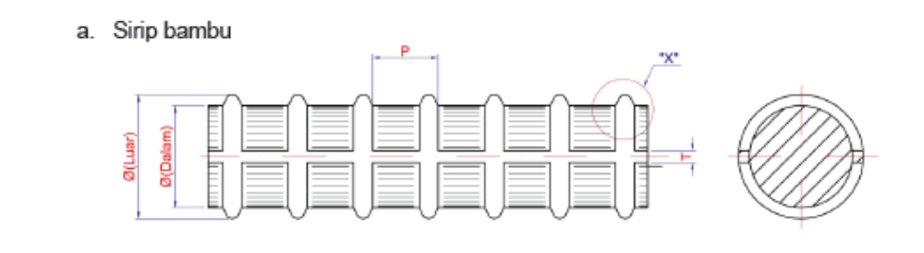
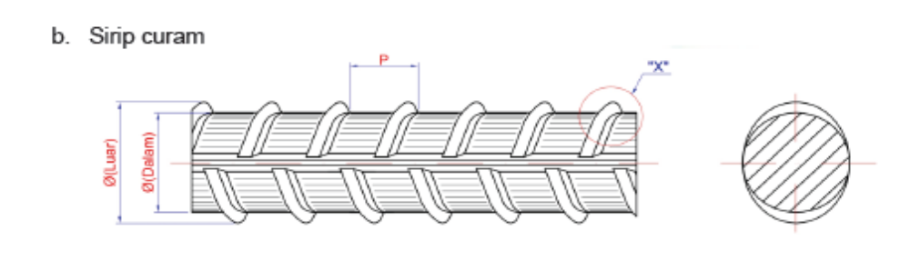
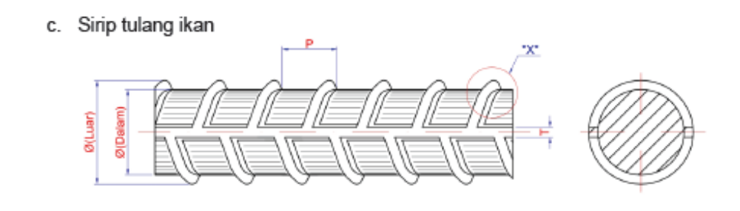
Jenis-jenis Sirip

Slide 14
Panjang
Panjang baja tulangan beton ditetapkan 10 m, dan 12 m.
Toleransi panjang
Toleransi panjang baja tulangan beton ditetapkan -0 mm & +70 mm.

Slide 15
D. Sifat mekanis
Tabel 6. Sifat Mekanis Baja Tulangan Beton Polos
Kelas Baja Tulangan | Nomor Batang Uji | Uji Tarik |  |  | Uji Lengkung
 |  | Batas Ulur (Yield Strength) Kg_{f} / mm² (N/mm²) | Kuat Tarik (Tensile Strength) Kg_{f} / mm² (N/mm²) | Regangan (Elongation) ( % ) | Sudut Lengkung | Diameter Pelengkung
BjTP 24 | No. 2 No. 3 | Min. 24 (235) | Min. 39 (380) | 20 24 | 180º | 3 x d
BjTP 30 | No. 2 No. 3 | Min. 30 (295) | Min. 45 (440) | 18 20 | 180º | D ≤16 = 3 x d d > 16 = 4 x d

Slide 16
Tabel 7. Sifat Mekanis Baja Tulangan Beton Sirip
Kelas Baja Tulangan | Nomor Batang Uji | Uji Tarik |  |  | Uji Lengkung |  | TS/YS
 |  | Batas Ulur (Yield Strength) Kg_{f} / mm² (N/mm²) | Kuat Tarik (Tensile Strength) Kg_{f} / mm² (N/mm²) | Regangan (Elongation) ( % ) | Sudut Lengkung | Diameter Pelengkung
BjTS 30 | No. 2 No. 3 | Min. 30 (295) | Min. 45 (440) | 18 20 | 180º | D ≤16 = 3 x d d > 16 = 4 x d | -
BjTS 35 | No. 2 No. 3 | Min. 35 (345) | Min. 50 (490) | 18 20 | 180º | d ≤ 16 = 3 x d 16 < d ≤ 40 = 4 x d d ≥ 40 = 50 x d | -
BjTS 40 | No. 2 No. 3 | Min. 40 (390) | Min. 57 (560) | 16 18 | 180º | 5 x d | Min 1,2
BjTS 50 | No. 2 No. 3 | Min. 50 (490) | Min. 63 (620) | 12 14 | 180º | d ≤ 25 = 5 x d d > 25 = 6 x d | Min 1,2

Slide 17
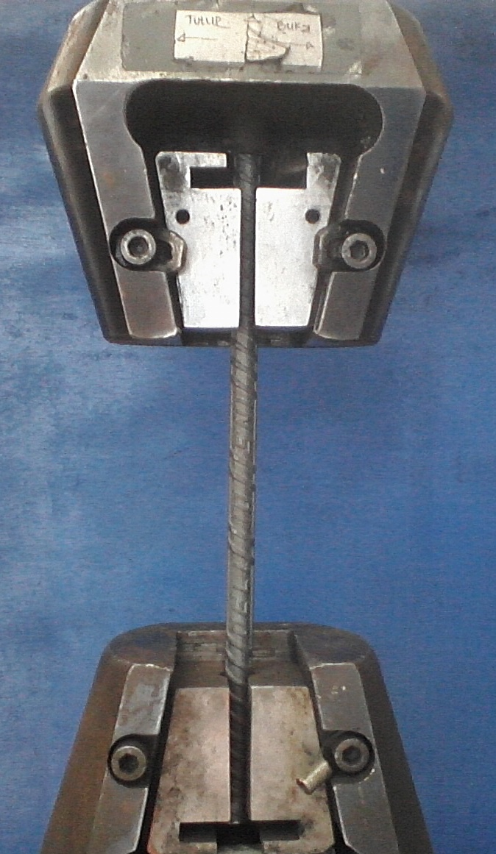
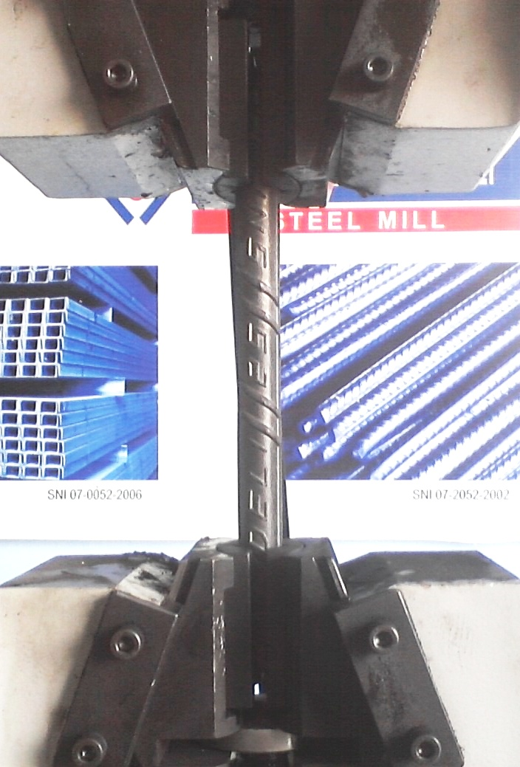
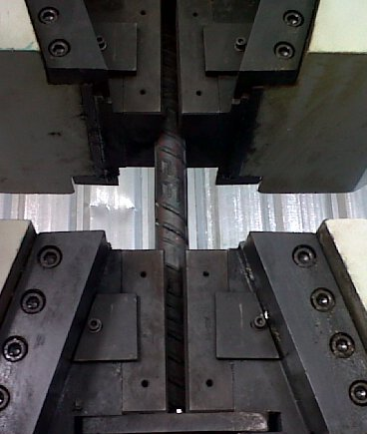
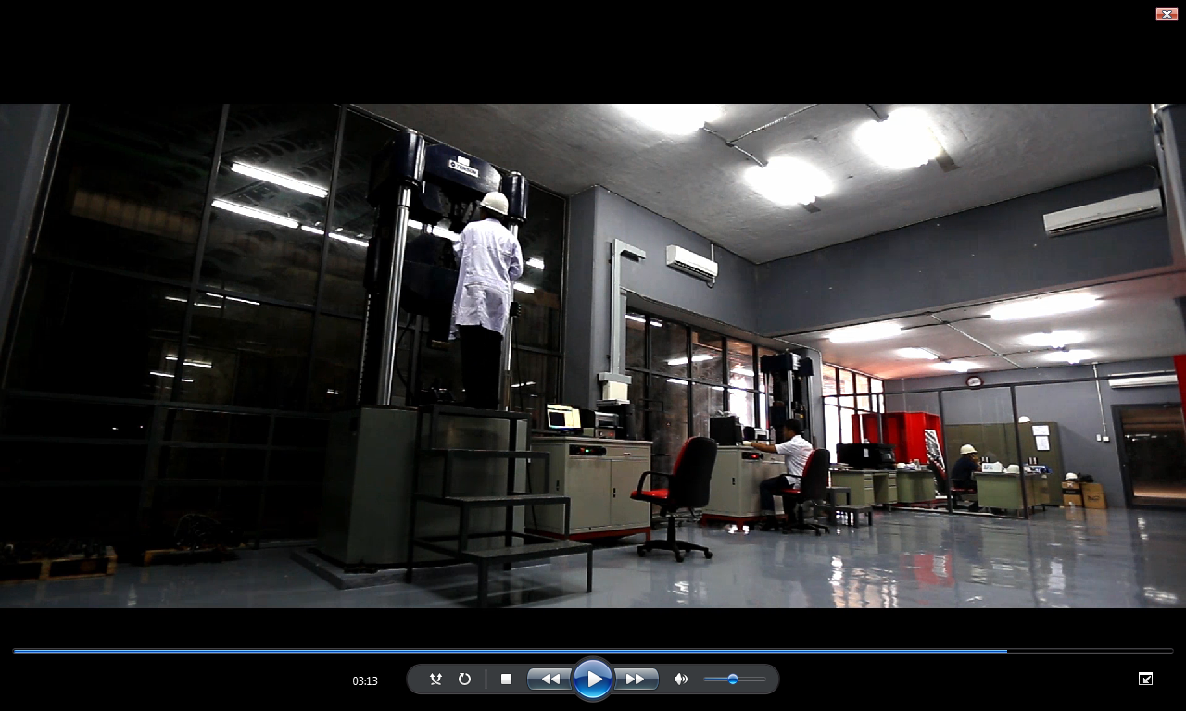
Cara Uji sifat mekanis
Batang uji tarik dan lengkung harus LURUS dan utuh/tidak boleh dibubut dengan tujuan untuk memperkecil diameter. Klausul 8.3.1
Diameter 10 mm
Diameter 25 mm
Diameter 32 mm

Slide 18
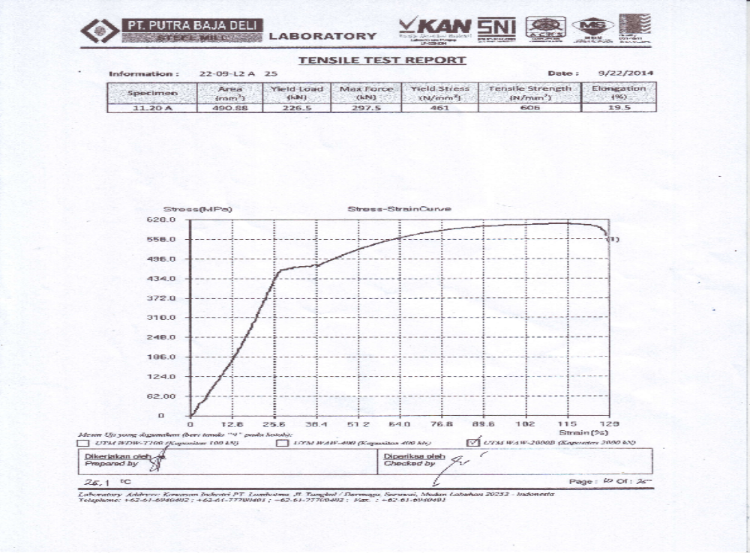
SNI : Test dilakukan setiap 25 TON produk yang dihasilkan
DELI : Test dilakukan setiap 15-20 TON produk yang dihasilkan

Slide 19
Syarat Penandaan
A. Setiap batang baja tulangan beton harus diberi tanda (Marking) dengan huruf timbul (emboss) yang menunjukkan MEREK PABRIK pembuat dan UKURAN DIAMETER nominal.
Baja Tulangan Beton Polos, BjTP 30
Baja Tulangan Beton Sirip, BjTS 40

Slide 20
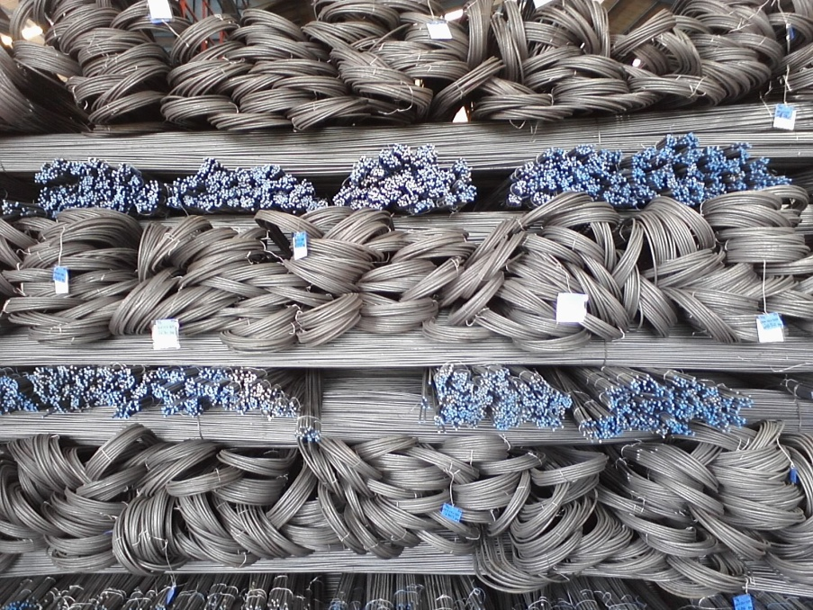
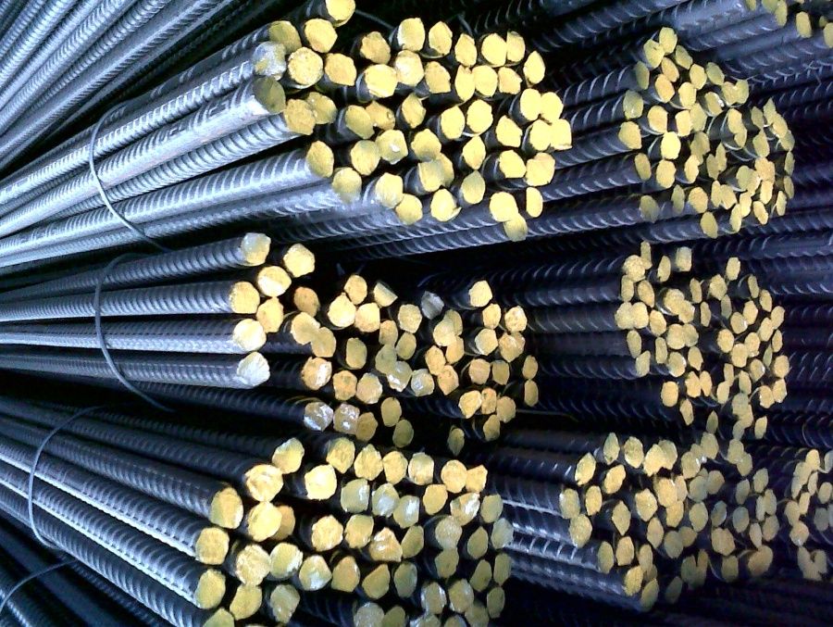
B. Betiap batang baja tulangan beton harus diberi tanda pada ujung-ujung penampangnya dengan WARNA yang tidak mudah hilang sesuai dengan kelas baja seperti pada Tabel 7.
Tabel 7. Tabel untuk Tanda Kelas Baja Tulangan Beton
Kelas Baja Tulangan Beton |  | Warna
BjTP 24 |  | Hitam
BjTP 30 | BjTS 30 | Biru
 | BjTS 35 | Merah
 | BjTS 40 | Kuning
 | BjTS 50 | Hijau
BjTP 30
BjTS 40

Slide 21
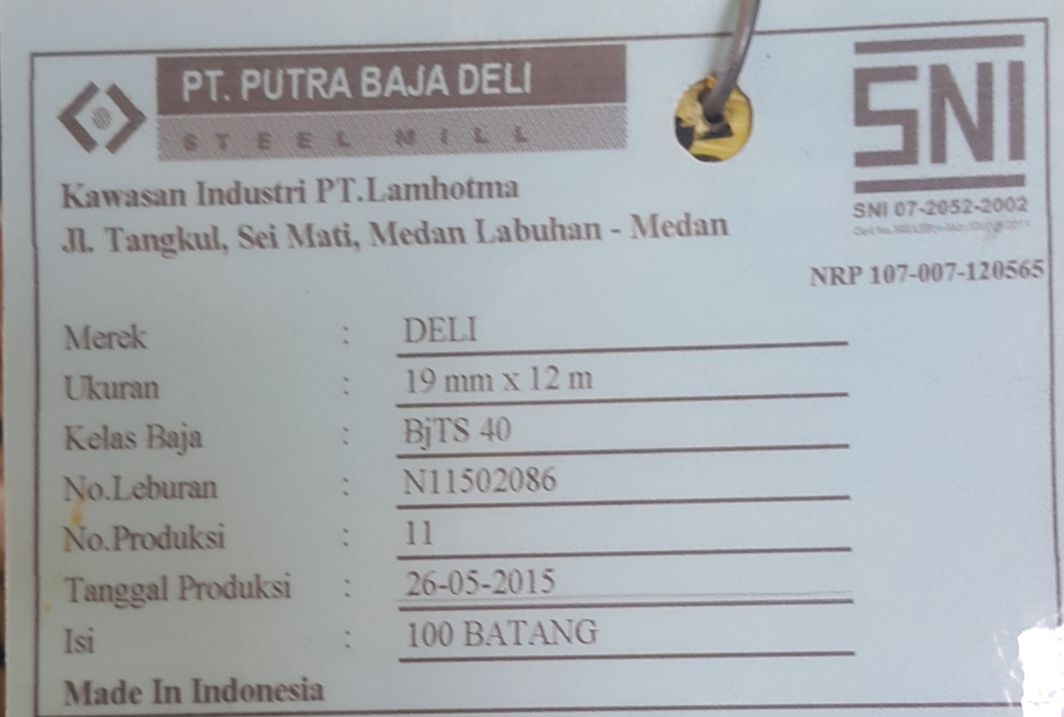
C. Setiap kemasan, harus diberi label dengan mencantumkan:
- nama atau nama singkatan dari pabrik pembuat,
- ukuran (diameter dan panjang),
- kelas baja,
- nomor lembaran (No. Heat),
- nomor seri produksi dan tanggal produksi,
- nomor SNI.

Slide 22

Syarat Lulus Uji
Kelompok dinyatakan lulus uji apabila contoh yang diambil dari kelompok tersebut memenuhi SYARAT MUTU dan SYARAT PENANDAAN.

Slide 23
SERTIFIKAT YANG TELAH DIPEROLEH OLEH
PT. PUTRA BAJA DELI

Slide 24
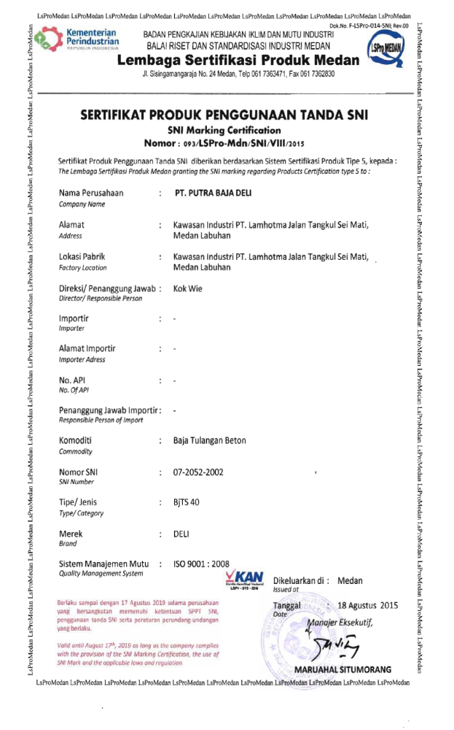

Baja Tulangan Beton
Kelas Baja Tulangan | Nomor Batang Uji | Uji Tarik
 |  | Batas Ulur (Yield Strength) Kg_{f} / mm² (N/mm²) | Kuat Tarik (Tensile Strength) Kg_{f} / mm² (N/mm²) | Regangan (Elongation) ( % )
BjTP 30 | No. 2 No. 3 | Min. 30 (295) | Min. 45 (440) | 18 20
BjTS 40 | No. 2 No. 3 | Min. 40 (390) | Min. 57 (560) | 16 18
Diperoleh tahun 2008

Slide 25
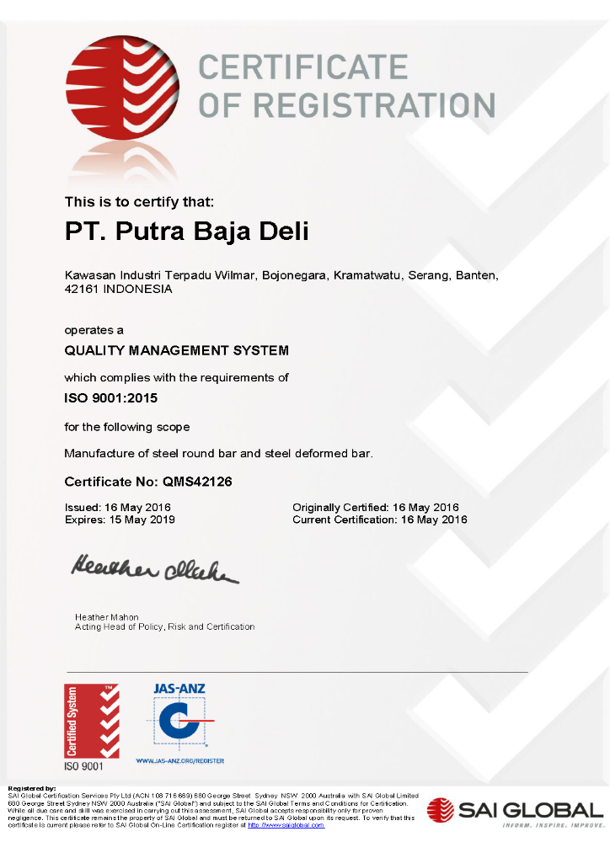

Quality Management System
ISO 9001:2015
Diperoleh tahun 2009

Slide 26
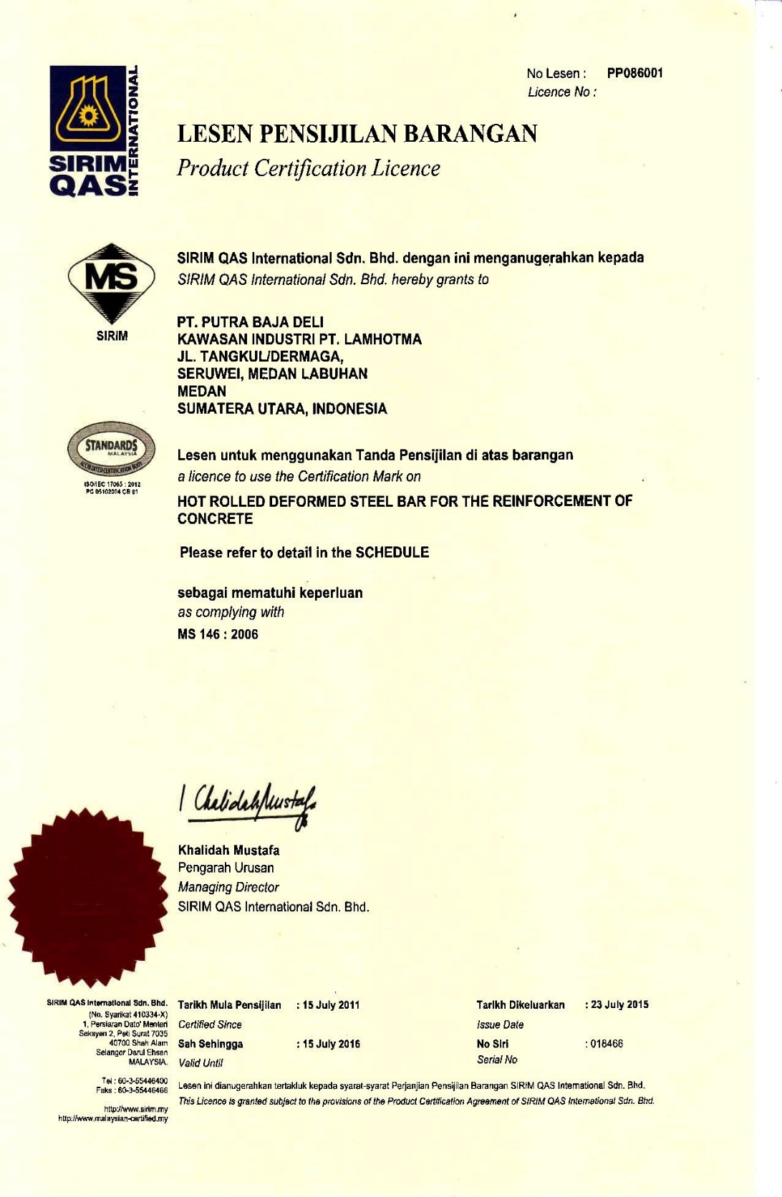

(Standard and Industrial Research Institute of Malaysia)
Bars | Grade | Minimum Yield Strength (N/mm²) | Tensile Strength (N/mm²) | Minimum Elongation on Gauge Length 5.65 √S_{o} x d ª
Round Bar | 250 | 250 | Min. 15% greater than Yield Strength | 22
Deformed Bar | 500 | 500 | Min. 5% greater than Yield Strength | 12
Diperoleh tahun 2011

Slide 27
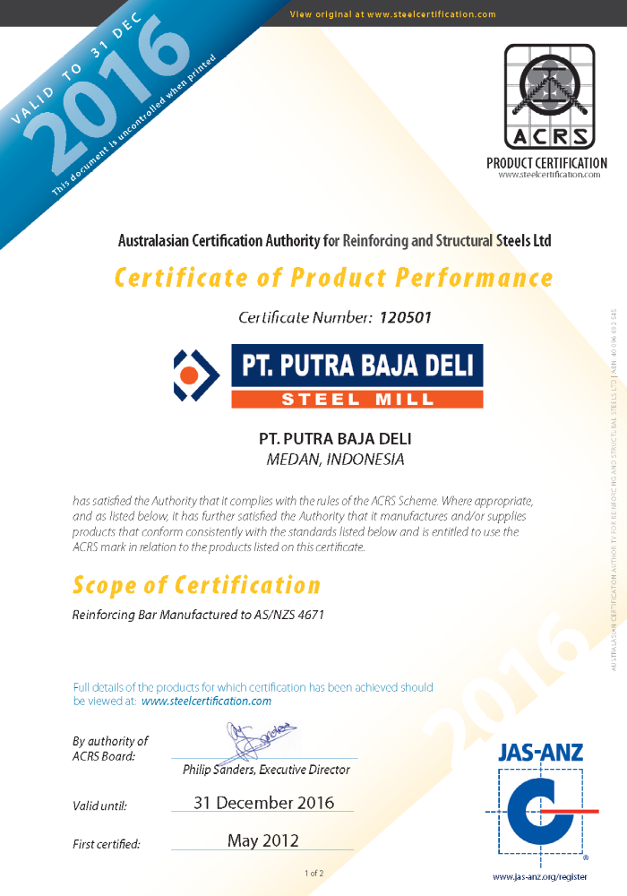

(Australian Certification Authority For Reinforcing Steels)
AS/NZS 4671:2001
Property | 500N
Yield stress (MPa) R_{ek.L} R_{ek.U} | ≥ 500 ≤ 650
Ratio R_{m}/R_{e} | ≥ 1.08
Uniform elongation A_{gt} (%) | ≥ 5.0
Diperoleh tahun 2012

Slide 28
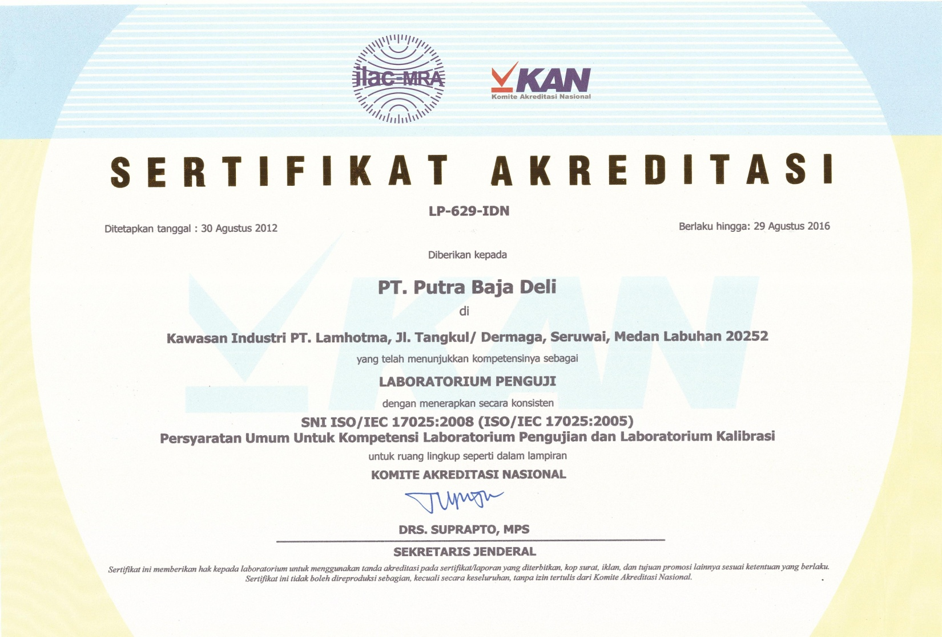
SNI ISO/IEC 17025:2008
Laboratorium Terakreditasi KAN
Diperoleh tahun 2012

Slide 29
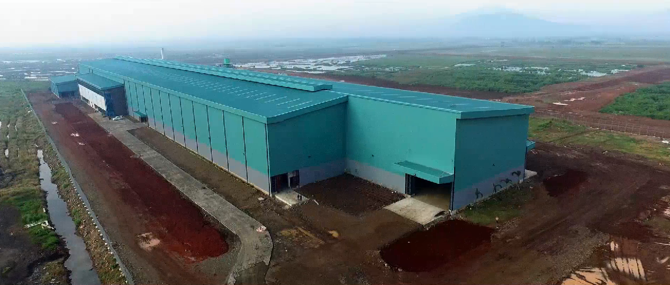
SEKIAN
&
TERIMA KASIH

Slide 30
Persentase komposisi kimia pada billet antara lain :
Karbon (C) : 0,15 – 0,32 %
Mangan (Mn) : 0,40 – 0,80 %
Silikon (Si) : 0,15 – 0,25 %
Posfor (P) : < 0,05 %
Sulfur (S) : < 0,05 %
Krom (Cr) : 0,30 % max
Nikel (Ni) : 0,30 % max
Tembaga (Cu) : 0,65 % max
Besi (Fe) : ± 98 %
Billet untuk produksi polos : C = 0,17 – 0,22 % ; Mn = 0,40 – 0,60 %
Billet untuk produksi ulir : C = 0,27 – 0,32 % ; Mn = 0,50 – 0,90 %

